Slide 1

Curso de Experto en Arquitectura
y Desarrollo Software
Medición de Calidad de Código de proyectos Open Source en base a métricas
Autor: Sergio Arroutbi
Tutor: Micael Gallego
Medición de calidad de código en proyectos Open Source en base a métricas
Febrero de 2016
Notes:
1

Slide 2
Agenda
Introducción
Descripción, objetivos y alcance
Desarrollo del proyecto
Metodología seguida
Tecnología
Métricas y definición del modelo de calidad
Evaluación del modelo
Conclusiones y trabajo futuro
Referencias bibliográficas
Medición de calidad de código en proyectos Open Source en base a métricas
Notes:
2

Slide 3
Introducción
Descripción: Definición de un modelo de calidad para proyectos Open Source en base a métricas y evaluación de diversos proyectos
Objetivos:
- Revisión de conceptos
- Estudio de modelos de calidad de software Open Source
- Análisis de herramientas de extracción de métricas
- Definición/Evaluación de modelo de calidad en base a métricas
Alcance: Proyectos, particulares y/o empresas del ámbito Open Source
Medición de calidad de código en proyectos Open Source en base a métricas
Notes:
3

Slide 4
Modelos de Calidad Open Source
Modelos ligeros: Más deseables
- OpenBRR: Métricas organizadas por categorías. Hoja de Cálculo. Sin referencias directas a la calidad del código fuente. En proceso de revisión.
- QSOS: Método formal + herramientas + comunidad. Método iterativo. No tan ligero. Sin referencias directas a la calidad del código fuente.
Modelos pesados: Menos deseables
- QualOSS: Pasos Iniciales + Modelo Básico de Calidad (GQM) + Consideraciones de la Comunidad. Descontinuado.
Medición de calidad de código en proyectos Open Source en base a métricas
Notes:
4

Slide 5
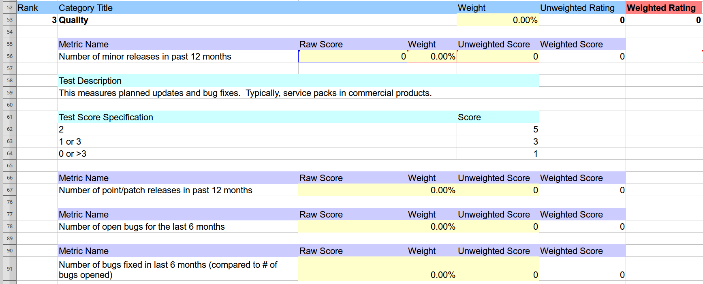
Modelos de Calidad Open Source
OpenBRR: Método ligero. Reaprovechable.
Medición de calidad de código en proyectos Open Source en base a métricas
Notes:
5

Slide 6
Métricas
OOD
- Acoplamiento
- Cohesión
- Encapsulación
- Herencia
- Complejidad de clase (WMC)
Paquetes
- Abstracción
- Estabilidad
Estructurales
- Código duplicado
- Código muerto
- Parámetros por método
- Complejidad Ciclomática
- LOC
Medición de calidad de código en proyectos Open Source en base a métricas
Notes:
6

Slide 7
Herramientas
cccc
- Pros: Sin coste. Open source. Métricas Orientación a Objetos. Reportes Web.
- Cons: Sin soporte.
cppdepend
- Pros: Completa.
- Cons: Coste elevado por licencia. Privativa.
Medición de calidad de código en proyectos Open Source en base a métricas
Notes:
7

Slide 8
Herramientas
pmd / cpd
- Pros: cpd: Detección de código duplicado.
- Cons:Análisis sintáctico: sólo Java.
cppcheck
- Pros: uso Extendido.
- Cons: Más orientada a análisis sintáctico.
vera++
- Pros: Facilidad de uso. Extensibilidad.
- Cons: Centrada en formato.
Medición de calidad de código en proyectos Open Source en base a métricas
Notes:
8

Slide 9
Definición del modelo
→ Simple
→ Fácil implementación
→ Iterativo
→ Automatizable
→ Basado en Open Source
Medición de calidad de código en proyectos Open Source en base a métricas
Notes:
9

Slide 10
Definición del modelo
Orientación a objetos
- WMC1 / WMCv
- DIT
- CBO
Estructural
- LOC / Clase
- CC McCabe
- DUP
Formato de código
- LOC
- WIDTH
- TAB
- VAR
Medición de calidad de código en proyectos Open Source en base a métricas
Notes:
10

Slide 11
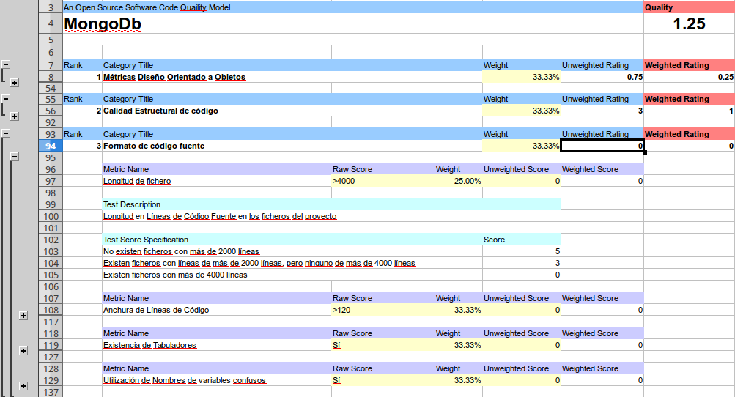
Definición del modelo
Medición de calidad de código en proyectos Open Source en base a métricas
Notes:
11

Slide 12
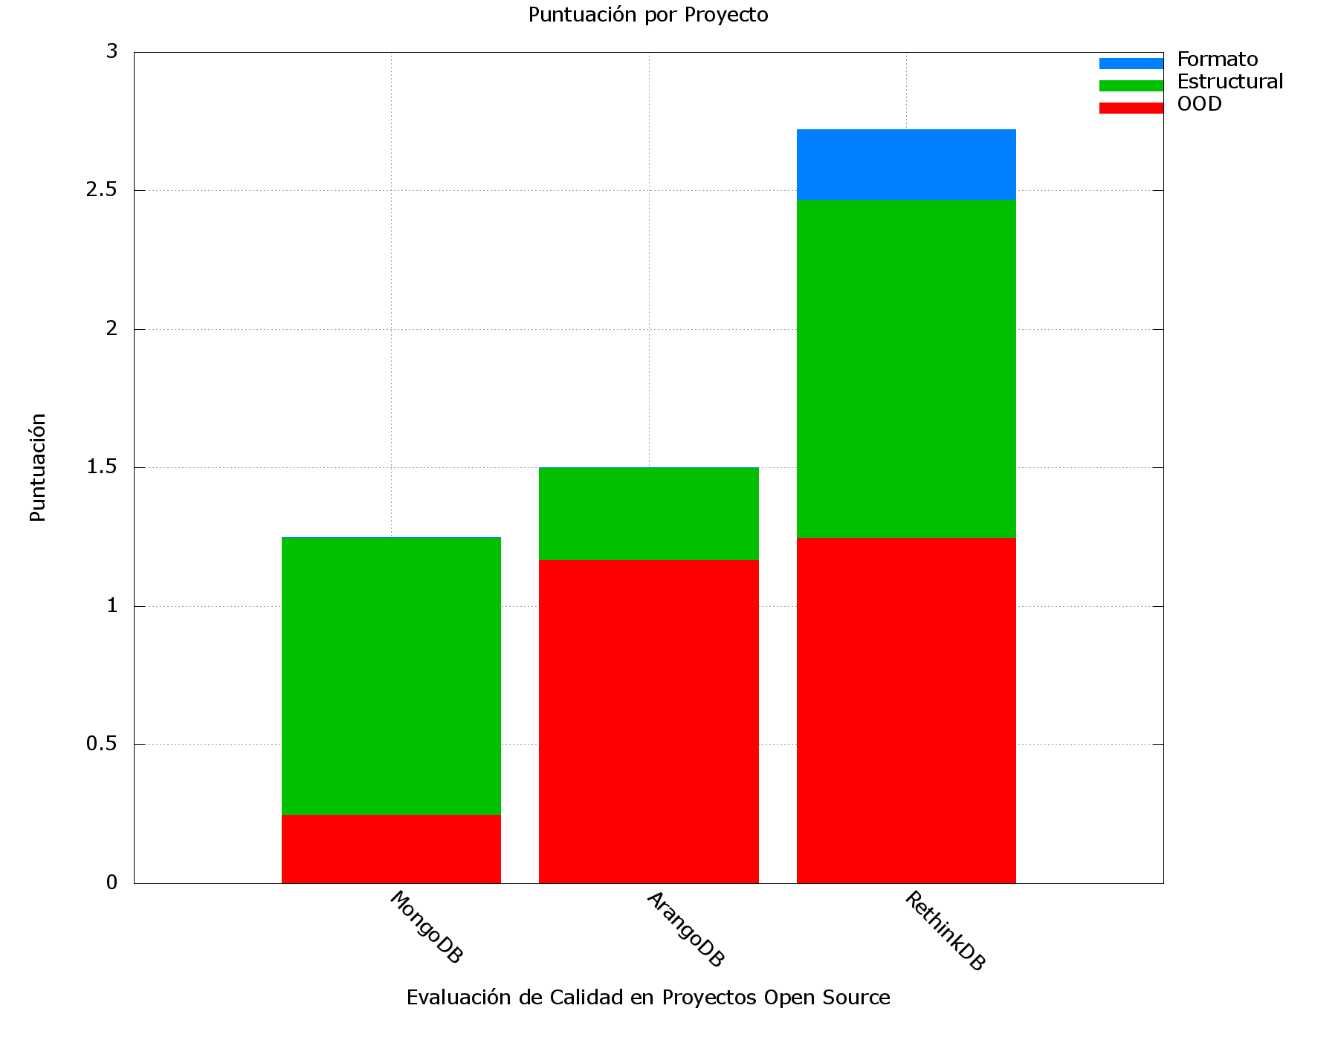
Evaluación proyectos NoSQL
Medición de calidad de código en proyectos Open Source en base a métricas
Notes:
12

Slide 13
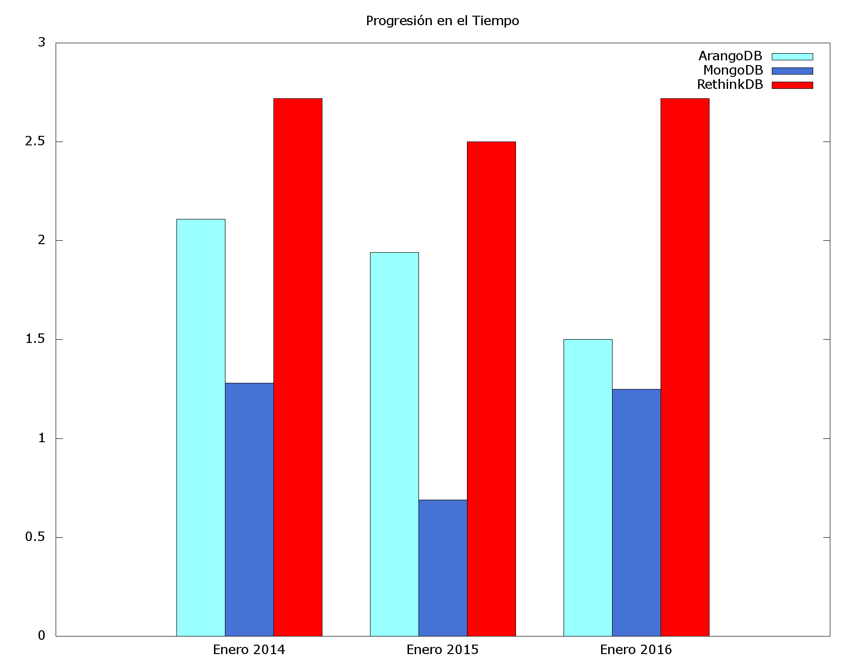
Histórico
Medición de calidad de código en proyectos Open Source en base a métricas
Notes:
13

Slide 14
Conclusiones
Calidad del código fuente
De extrema importancia
Medible
Subjetiva, pero sigue ciertos parámetros
Modelos de calidad: categorizados
Open Source
Código expuesto
Modelos de calidad aprovechables (OpenBRR)
Herramientas extracción métricas
Mejorables (sobre todo herramientas Open Source evaluadas)
Medición de calidad de código en proyectos Open Source en base a métricas
Notes:
14

Slide 15
Trabajo Futuro
→ Modificación, extensión y mejora de herramientas
→ Extensión del modelo
→ Automatización
Medición de calidad de código en proyectos Open Source en base a métricas
Notes:
15

Slide 16
Bibliografía
- Robert Cecil Martin. Clean Code: A Handbook of Agile Software Craftmanship. Prentice Hall, 2008.
- F.B. e. Abreu. The mood metrics set. ECOOP ’95 Workshop on Metrics, 1995.
- Briand L. C. Basili, V. R. and W. L. Melo. A validation of object orient design
metrics as quality indicators. IEEE Transactions on Software Engineering, 21,
1996.
- W. Boehm. Improving software productivity. IEEE Computer, 1987.
- Computer Science NC State University. An introduction to object-oriented metrics. Website, 2010.
- Thomas McCabe. A complexity measure. IEEE Transactions on Software Engineering, 1976.
- IEEE. IEEE standard glossary of software engineering terminology. 2002.
Medición de calidad de código en proyectos Open Source en base a métricas
Notes:
16

